Slide 1

Η διδασκαλία μέσω επίλυσης προβλήματος – Μαθηματικοποίηση
6^{η} ενότητα: Αξιολόγηση της επίδοσης μαθητών (γενικά)

Slide 2
Τι είναι αξιολόγηση της επίδοσης του μαθητή και ποιος είναι ο σκοπός της;
Αξιολόγηση είναι η διαδικασία που αποσκοπεί στο να προσδιορίσει, με τρόπο συστηματικό και αντικειμενικό,
το αποτέλεσμα ορισμένης δραστηριότητας σε σχέση με
τους στόχους τους οποίους αυτή επιδιώκει
και την καταλληλόλητα των μέσων και μεθόδων που χρησιμοποιούνται για την επίτευξη τους
Ο σκοπός της αξιολόγησης είναι να παράγει πληροφορίες που συνεισφέρουν στη διαδικασία διδασκαλίας και μάθησης και υποστηρίζουν τη λήψη εκπαιδευτικών αποφάσεων.

Slide 3
H αξιολόγηση ως οργανικό στοιχείο της διδασκαλίας
Γενικά, η αξιολόγηση αποτελεί οργανικό στοιχείο της διδακτικής-μαθησιακής διαδικασίας, η οποία αρχίζει με τον καθορισμό των στόχων και ολοκληρώνεται με τον έλεγχο της επίτευξης τους.
Οι δύο βασικές λειτουργίες της αξιολόγησης είναι
η αποτίμηση και
η ανατροφοδότηση
της μάθησης και της διδασκαλίας.

Slide 4
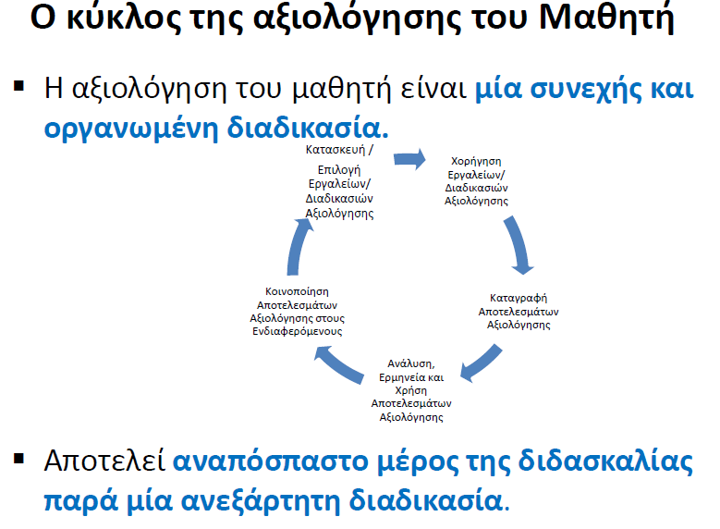

Slide 5
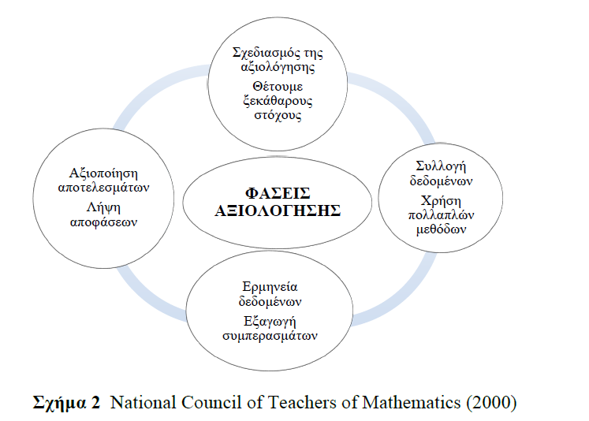
O κύκλος της αξιολογησης του μαθητή

Slide 6
Συζήτηση
Συνήθως σε ποια στοιχεία της γνώσης των μαθητών σας εστιάζετε όταν τους αξιολογείτε;

Slide 7
Τι αξιολογούμε;
Γνώσεις, ικανότητες, δεξιότητες των μαθητών
Τη μαθηματική τους γνώση
Την προσπάθεια που καταβάλλουν
το ενδιαφέρον τους,
τις πρωτοβουλίες που αναπτύσσουν,
τη δημιουργικότητά τους
τη συνεργασία τους με τους συμμαθητές του.
…

Slide 8
Αρχές αξιολόγησης
Παρακάτω θα παρουσιάσουμε μια σειρά από αρχές της αξιολόγησης όπως καταγράφονται από τους ερευνητές (Romberg, 2004)
Ο κύριος σκοπός της αξιολόγησης στην τάξη είναι να βελτιωθεί η μάθηση.
Οι μέθοδοι αξιολόγησης επιτρέπουν στους μαθητές να παρουσιάσουν αυτό που ξέρουν παρά αυτό που δεν ξέρουν.
Οι πρακτικές αξιολόγησης παρέχουν στους μαθητές πολλαπλές και ποικίλες ευκαιρίες για να επιδείξουν και να τεκμηριώσουν τις επιδόσεις τους (δηλαδή;).

Slide 9
Είδη αξιολόγησης
Η αξιολόγηση βοηθά τον εκπαιδευτικό να πάρει αποφάσεις
σχετικά με το περιεχόμενο και τη μορφή της διδασκαλίας του (διαμορφωτική αξιολόγηση)
Αξιολόγηση για τη μάθηση (assessement for learning)
Να αποτιμήσει αριθμητικά τα επιτεύγματα του μαθητή (αθροιστική/τελική αξιολόγηση).
Αξιολόγηση της μάθησης (assessement of learning)

Slide 10
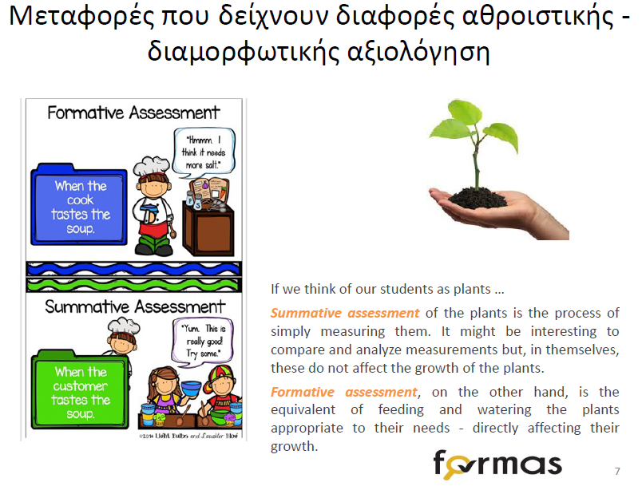

Slide 11
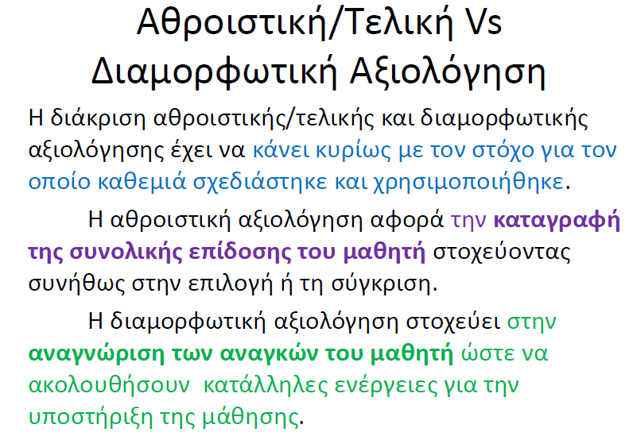

Slide 12
Ουσιώδης διαφορά ανάμεσα στα δύο είδη αξιολόγησης
Η αθροιστική αξιολόγηση πραγματοποιείται αποκλειστικά από τον εκπαιδευτικό
Η διαμορφωτική αξιολόγηση μπορεί να πραγματοποιείται και από τους μαθητές
Ετεροαξιολόγηση
Αυτοαξιολόγηση

Slide 13
Ετερο-αξιολόγηση
Η ετεροαξιολόγηση ή αλλιώς η αξιολόγηση μαθητή από μαθητή ή μαθητή από ομάδα μαθητών (ομότιμους), αναφέρεται στη διαδικασία κατά την οποία οι μαθητές αξιολογούν την εργασία των συμμαθητών τους, ενώ η δική τους εργασία αξιολογείται από τους συμμαθητές τους.
Η κοινωνική αλληλεπίδραση που αναπτύσσεται στο πλαίσιο της ετεροαξιολόγησης, ευνοεί την ανάπτυξη ενός φιλικού, συνεργατικού και παιδαγωγικού κλίματος στην τάξη, δίνει έμφαση στη δημιουργική συνεργασία μεταξύ όλων των συμμετεχόντων, ενισχύει την ανταλλαγή εμπειριών και συμβάλλει σε μια δράση συλλογική
Οι μαθητές, σε ρόλο αξιολογητή, έχουν τη δυνατότητα να αφιερώσουν περισσότερο χρόνο στη διαδικασία (κάθε μαθητής ή ομάδα μαθητών αξιολογεί την εργασία ενός μόνο μαθητή) και παρέχουν αναλυτική ανατροφοδότηση στον συμμαθητή τους έγκαιρα, σε αντιδιαστολή με τον εκπαιδευτικό που αποτιμά τις εργασίες όλων των μαθητών της τάξης

Slide 14
Αυτό-αξιολόγηση
Οι μαθητές εμπλέκονται σε διαδικασίες αυτοαξιολόγησης όταν σκέφτονται και διερευνούν τη δική τους εργασία, επισημαίνουν τα δυνατά αλλά και τα αδύνατα σημεία τους στα οποία θα μπορούσαν να εξελιχθούν και με βάση αυτά θέτουν τους προσωπικούς τους μαθησιακούς στόχους σε ατομικό ή συλλογικό επίπεδο (NCCA, 2008).
Η αυτοαξιολόγηση επιτρέπει στους μαθητές να παρακολουθούν την εξέλιξή τους και να στοχάζονται σχετικά με τους τρόπους που μαθαίνουν, πολλές φορές γίνονται οι ίδιοι ρυθμιστές της πορείας της μάθησής τους.
Η αυτοαξιολόγηση μπορεί να αξιοποιηθεί από μαθητές όλων των ηλικιακών ομάδων, με προσαρμογές κατάλληλες για κάθε ηλικία και σε όλες τις μαθησιακές περιοχές.

Slide 15
Τέσσερις κρίσιμες επιδιώξεις της αξιολόγησης
Παρακολούθηση της πορείαςτων μαθητών: η αξιολόγηση παρέχει πληροφορίες στον εκπαιδευτικό σχετικά με την πρόοδο που επιτυγχάνεται σε σχέση με τον στόχο ή τους στόχους που είχαν τεθεί σε κάθε διδασκαλία και ανατροφοδοτεί τους μαθητές για τη μαθησιακή τους πορεία.
Λήψη διδακτικών αποφάσεων : ο εκπαιδευτικός, κατά τη διαδικασία σχεδιασμού μιας διδασκαλίας, λαμβάνει αποφάσεις σχετικές με τις δραστηριότητες που θα σχεδιάσει, συνυπολογίζοντας δεδομένα σχετικά με το τι γνωρίζουν και τι είναι σε θέση να κάνουν οι μαθητές του.
Αποτίμηση της επίδοσης των μαθητών: η αποτίμηση αντανακλά τα κριτήρια επίδοσης σχετικά με το τι γνωρίζουν και τι κατανοούν οι μαθητές, ενσωματώνοντας συνεχώς πληροφορίες και δεδομένα για την πρόοδο των μαθητών.
Αποτίμηση της διδασκαλίας:
«πόσο καλά λειτούργησε αυτό το πρόγραμμα ως προς την επίτευξη των στόχων που τέθηκαν;»

Slide 16
Ποιοι είναι οι γενικότεροι στόχοι της κάθε αξιολογικής διαδικασίας
Διάγνωση και καταγραφή των επιδόσεων αλλά και των αδυναμιών του κάθε μαθητή.
Ανατροφοδότηση των μαθητών σε σχέση με την πρόοδό τους
Ανατροφοδότηση του εκπαιδευτικού σε σχέση με τις διδακτικές του πρακτικές.
Παροχή πιστοποίησης στον μαθητή ανά επίπεδο σπουδών.
Επιλογή των μαθητών στα ανώτατα εκπαιδευτικά ιδρύματα.

Slide 17
Εργαλεία αξιολόγησης
Η αξιολόγηση μπορεί να γίνει άτυπα καθώς ο εκπαιδευτικός παρατηρεί τον μαθητή την ώρα που εργάζεται.
Η αξιολόγηση μπορεί να γίνει με γραπτά δοκίμια (τεστ, διαγωνίσματα).
Αυτά περιλαμβάνουν
ασκήσεις ανάπτυξης,
ασκήσεις πολλαπλής επιλογής, συμπλήρωσης, αντιστοίχισης και σωστού-λάθους,
προβλήματα κλπ.

Slide 18
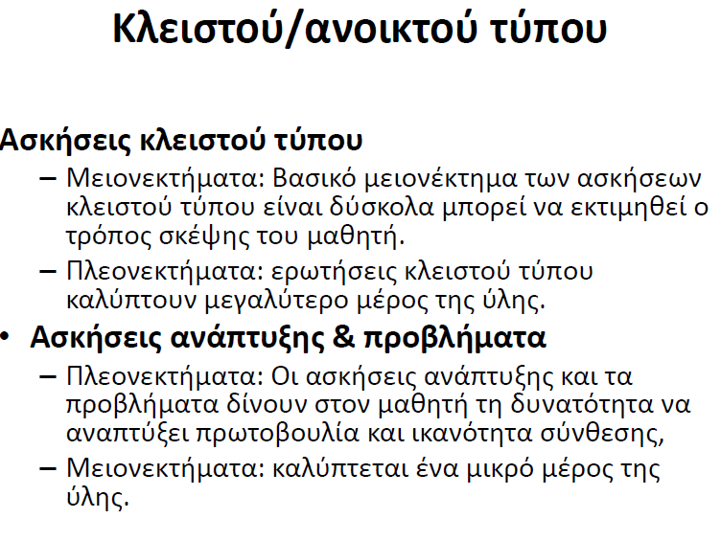

Slide 19
Ποιοτικά χαρακτηριστικά της αξιολόγησης: εγκυρότητα-αξιοπιστία- αντικειμενικότητα
α) Η εγκυρότητα του εργαλείου αξιολόγησης. Αν το εργαλείο αξιολόγησης έχει σχεδιαστεί με τέτοιο τρόπο ώστε να αποτιμά αυτό που ήθελε ο εξεταστής να αποτιμήσει.
Εκφράζει με πληρότητα και ακρίβεια το πραγματικό επίπεδο της αναμενόμενης επίδοσης (του μαθητή).
β) Η αξιοπιστία της διαδικασίας. Μια διαδικασία αξιολόγησης θεωρείται αξιόπιστη, αν όσες φορές και αν επαναληφθεί, κάτω από τις ίδιες συνθήκες, δίδει το ίδιο ή περίπου το ίδιο αποτέλεσμα.
γ) Η αντικειμενικότητα. Αντικειμενική είναι η αξιολόγηση, όταν δεν επηρεάζεται από διάφορους άσχετους προς την αξία του κρινόμενου παράγοντες, όπως η συμπάθεια ή η αντιπάθεια του κριτή προς τον κρινόμενο, η υποκειμενική αντίληψη της ορθότητας μιας απάντησης, η ψυχική κατάσταση του κριτή, κ.ά.

Slide 20
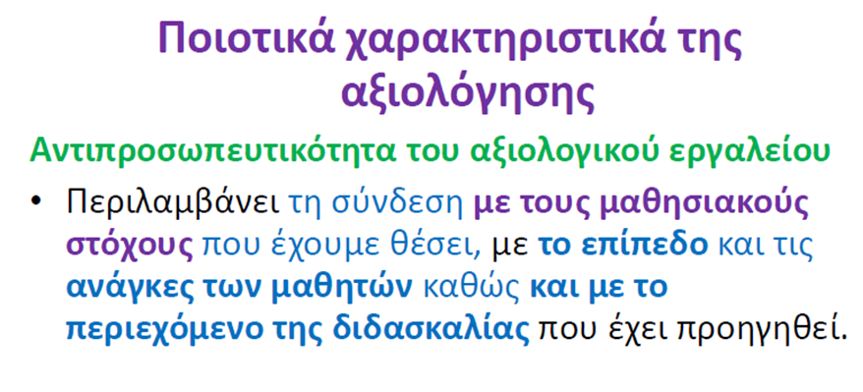

Slide 21
Η πολλαπλότητα των δράσεων/ταυτοτήτων ενός εκπαιδευτικού όταν αξιολογεί τους μαθητές του (Morgan, 2000)
Οι πολλαπλές δράσεις ενός εκπαιδευτικού όταν αξιολογεί τις επιδόσεις των μαθητών του στα μαθηματικά
Ο εκπαιδευτικός δρα …
(α) ως εξεταστής, ο οποίος χρησιμοποιεί κριτήρια που καθορίζονται από εξωτερικούς παράγοντες,
(β) ως εξεταστής, ο οποίος θέτει και χρησιμοποιεί τα ατομικά του κριτήρια,
(γ) ως συνήγορος, που αναζητά ευκαιρίες για να υποστηρίξει τους μαθητές του,
(δ) ως παιδαγωγός που προτείνει τρόπους, με τους οποίους ένας μαθητής δύναται να βελτιώσει το επίπεδο μαθηματικής ικανότητας/ ανταγωνιστικότητας.

Slide 22
ΤΟ ΕΛΛΗΝΙΚΟ ΘΕΣΜΙΚΟ ΠΛΑΙΣΙΟ
Προσδιορισμός της εκπαιδευτικής αξιολόγησης (διαφοροποίηση από την έννοια της βαθμολόγησης)
Η αξιολόγηση αφορά όλη τη διαδικασία αποτίμησης του επιπέδου μάθησης, ενώ η βαθμολόγηση αναφέρεται στην έκφραση της αποτίμησης με τη βοήθεια μετρικής κλίμακας
Είδη αξιολόγησης (Π.Δ.46/2016)
Διαγνωστική: (μόνο για το Λύκειο) Στόχος να καταγράψει τις ήδη κατεκτημένες γνώσεις των μαθητών
Διαμορφωτική: Προσδιορισμός επίτευξης διδακτικών στόχων & παροχή ανατροφοδότησης της προσπάθειας όλων των εμπλεκόμενων
Τελική: Έγκυρη, αξιόπιστη & αντικειμενική αποτίμηση των γνώσεων, ικανοτήτων και δεξιοτήτων των μαθητών
Εργαλεία αξιολόγησης (Π.Δ. 126/2016)
Συνολική συμμετοχή του μαθητή στη μαθησιακή διδασκαλία, (ατομικές/ ομαδικές) εργασίες σε καθημερινό επίπεδο & γραπτές δοκιμασίες

Slide 23
Βιβλιογραφία
Κασσωτάκης, Μ. (2010). Η Αξιολόγηση της επιδόσεως των μαθητών. Μέσα, μέθοδοι, προβλήματα, προοπτικές. Αθήνα: Εκδ. Γρηγόρη.
Morgan, C. (2000). Better assessment in mathematics education? A social perspective. In J. Boaler (Ed.) Multiple Perspectives on Mathematics Teaching and Learning, Westport, CT: Ablex.
Smith, M. E. (2004). Practices in Transition: A Case Study of Classroom Assessment. In T. A. Romberg (Ed.), Standards-Based Mathematics Assessment in Middle School. Teachers College Press.
Wu, M., & Adams, R. (2006). Modelling mathematics problem solving item responses using a multidimensional IRT model. Mathematics education research journal, 18(2), 93-113.

